Slide 1

Intégration Web
MMI 1 – Didacticiels sur VS Code et env de dev

Slide 2
Danielo JEAN-LOUIS
Michele LINARDI

Slide 3
Visual
Studio Code

Slide 4
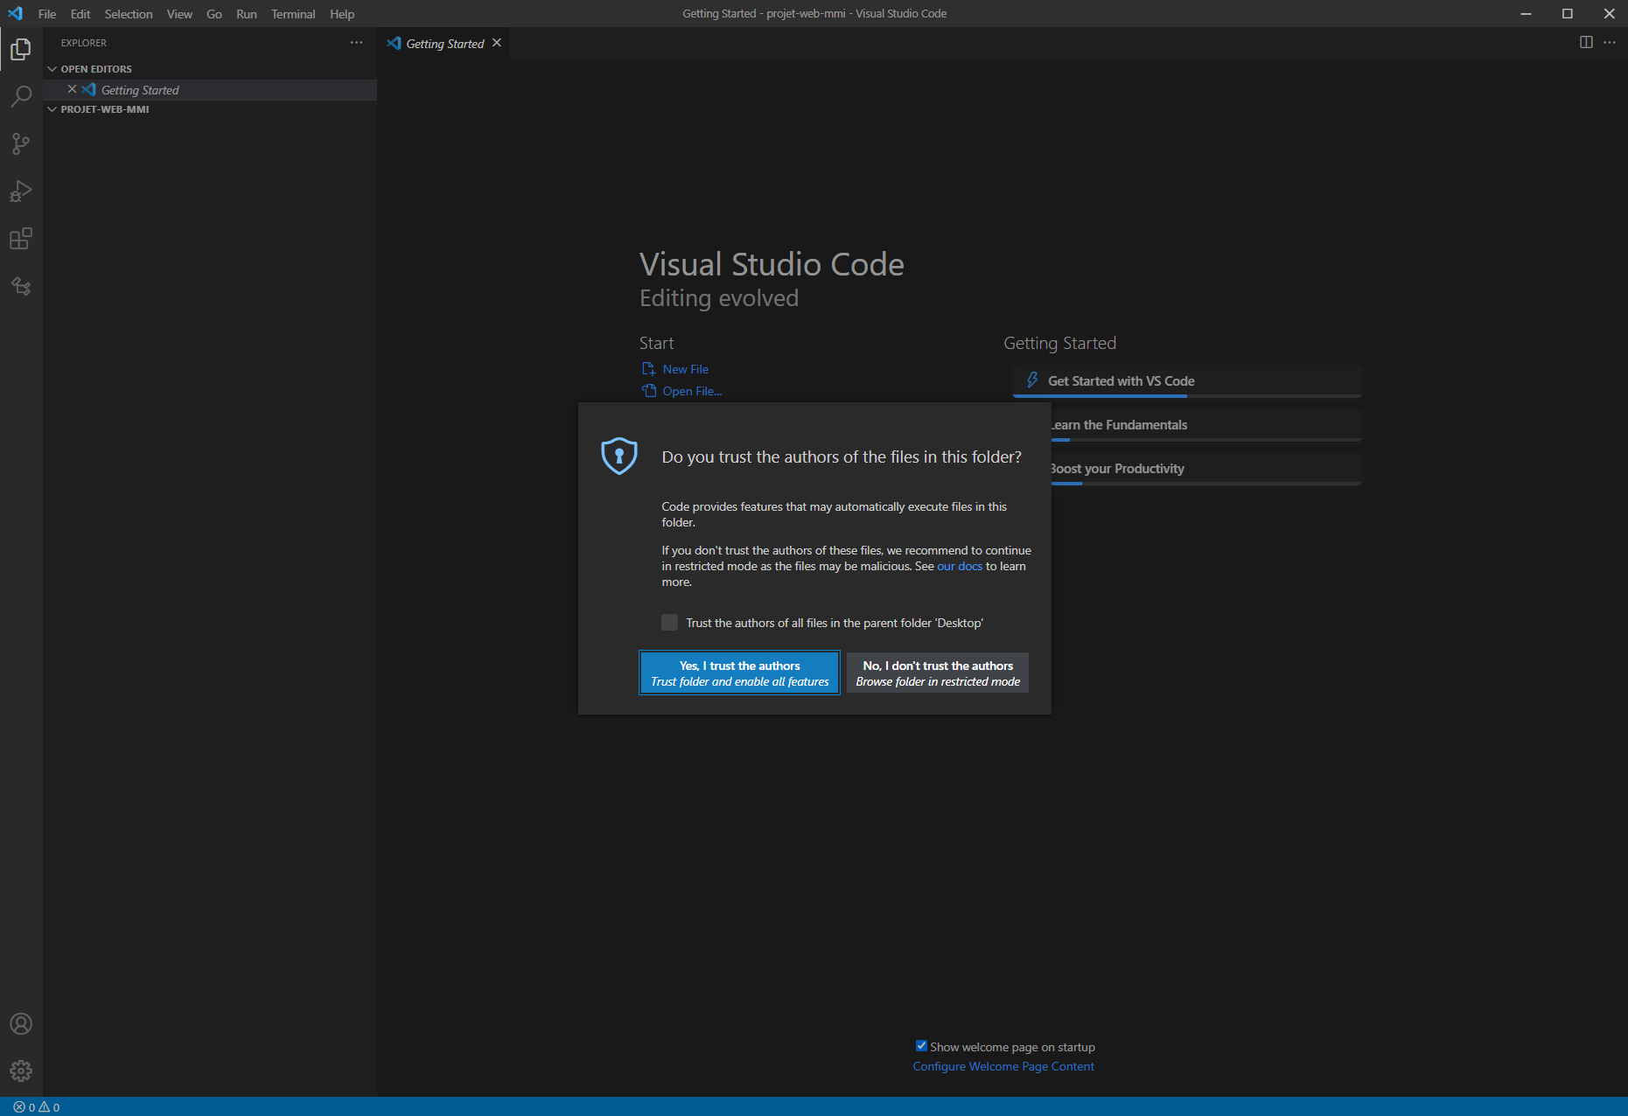
Cliquez sur le bouton bleu "Yes, …" s'il apparaît. Sinon, vous ne pourrez pas ajouter des fichiers à votre projet

Slide 5
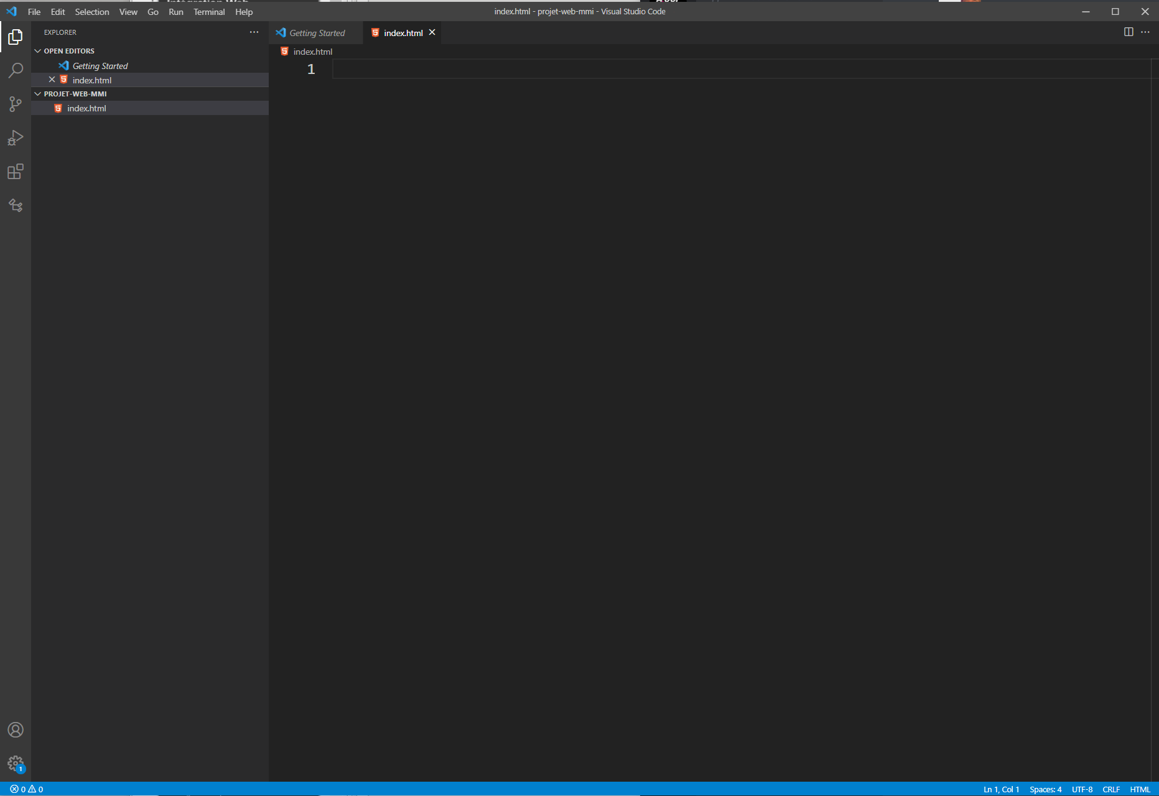
Onglets ouverts - Liste des fichiers ouverts
Explorateur de fichiers
Liste tous les fichiers de votre projet
Éditeur de texte
Endroit où l'on écrit son code

Slide 6
Passez en mode projet
Premier réflexe de travail :
  Glissez votre dossier dans VS Code (n'importe où dans la fenêtre à partir du moment où elle devient un peu bleue)
  Ou File > Open Folder
Ceci évitera que les fichiers ajoutés soient sauvegardés n'importe où sur votre ordinateur

Slide 7
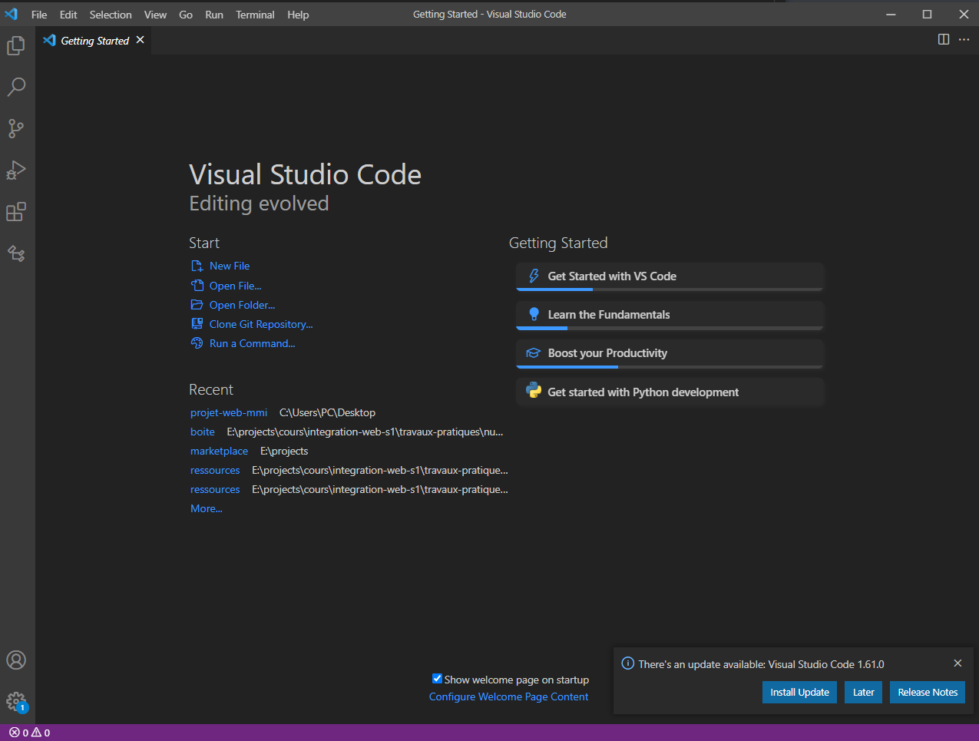

Passez en mode projet
Bonne idée
VS est en mode projet. La barre en bas est bleue, pas de prise de tête quand on affiche/sauvegarde des fichiers
Mauvaise idée
VS n'est pas en mode projet. La barre en bas est violette

Slide 8
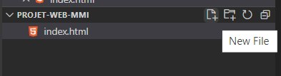

Ajouter un nouveau fichier – Une des méthodes
Permet d'ajouter un nouveau fichier à votre projet
Ici on crée un fichier nommé "style.css", l'extension de fichier (ici ".css") est indispensable

Slide 9
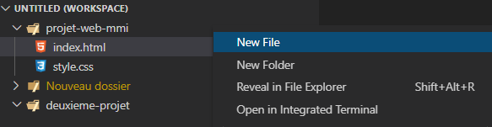
Ajouter un nouveau fichier – Une des méthodes
Attention
Dans le cas d'un environnement de travail avec plusieurs projets / dossiers, il faudra faire un clic droit sur le nom du dossier puis sélectionner "new file"
Et suivre le reste de la procédure (voir slide précédente)

Slide 10


N'oubliez pas de sauvegarder
Fichier non sauvegardé
Si vous allez dans votre navigateur, vous ne verrez aucun de vos changements.
Prise de tête garantie.
Fichier non sauvegardé
Si vous allez dans votre navigateur, vous ne verrez aucun de vos changements.
Prise de tête garantie.
Fichier sauvegardé
Si vous allez dans votre navigateur, vous verrez vos changements.
Pas prise de tête.
Fichier sauvegardé
Si vous allez dans votre navigateur, vous verrez vos changements.
Pas prise de tête.
Soyez malin : utilisez le raccourci "ctrl/cmd + s"

Slide 11
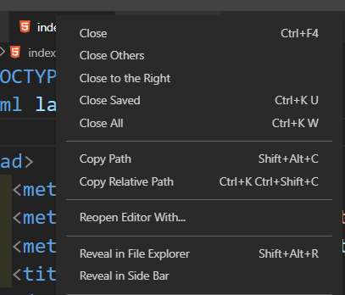
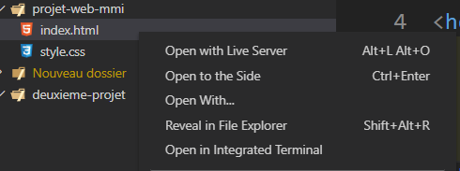
Trouver son fichier dans l'explorateur
Vous ne savez pas où est votre fichier ? Pas de panique.
Reveal in File Explorer / Révéler dans l'explorateur de fichiers
Faites un clic droit sur le nom du fichier dans les onglets ou le nom du fichier dans l'explorateur de VS Code (à gauche, afficher avec "ctrl/cmd + b" s'il n'est pas présent)

Slide 13
Trucs &
Astuces

Slide 14
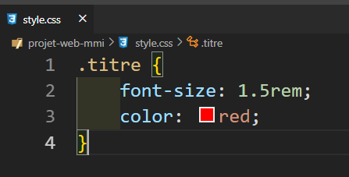
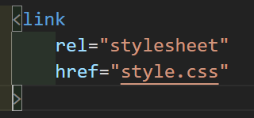
Trouver le contenu d'un fichier lié
Vous ne savez pas ce que contient ce fichier ? Pas de panique
On survole l'élément
On maintient ctrl/cmd
On clique...
...VS Code ouvrira le fichier en son sein ou dans le logiciel adapté de votre ordinateur
ctrl / cmd + clic
VS Code ouvrira, si possible, le fichier en son sein. Sinon VS Code affichera une popup pour vous demander si vous souhaitez ouvrir le lien

Slide 15
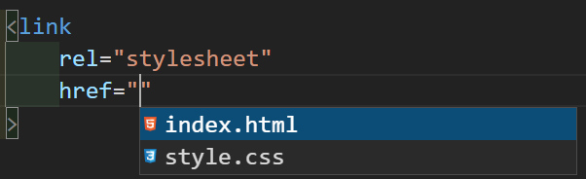
Chemins relatifs
Vous avez du mal avec les chemins relatifs ? Pas de panique.
ctrl / cmd + espace
Placez le curseur entre les guillemets doubles ("") ou simples ('') pour la valeur de l'attribut "href" ou encore "src" puis appuyez sur les touches "ctrl / cmd + espace" pour afficher la liste des fichiers / dossiers disponibles. Sélectionnez le fichier / dossier dont vous avez besoin
VS Code complétera le chemin relatif pour vous.
N'oubliez pas "../" pour remonter d'un niveau

Slide 16
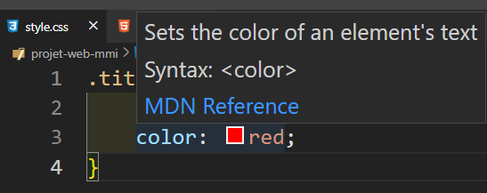
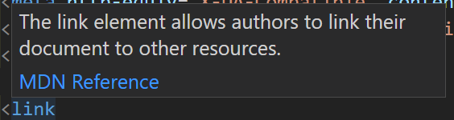
Documentation des balises et propriétés CSS
Un oubli de propriété CSS ? Pas de panique.
Documentation
Survolez le nom d'une propriété CSS ou d'une balise HTML pour afficher une popup résumant brièvement son rôle.
A la fin, vous y trouverez la mention "MDN Reference" qui vous ouvrira, au clic, la documentation officielle de l'élément sélectionné

Slide 17


html:5 ne fonctionne pas
Si votre fichier n'est pas un fichier HTML , "html:5" ne fonctionnera pas. Il existe plusieurs moyens de s'assurer que vous avez bel et bien un fichier HTML
Le type de fichier dans la barre de statut
Ici il est clairement indiqué HTML.
Notre fichier est correct
L'extension ".html" et l'icône "html5" dans l'onglet
Le logo peut changer dépendamment de la configuration de VS Code

Slide 18
html:5 ne fonctionne pas
Si un des deux critères n'est pas validé (normalement l'un ne va pas sans l'autre), renommez votre fichier et assurez-vous bien que son nom finisse par ".html"

Slide 19
Console du navigateur
Outil natif des navigateurs modernes
  Même sous mobile avec un ordinateur
Permet d'effectuer rapidement des modifications / tests sur une page web
Sources :
https://developer.mozilla.org/en-US/docs/Tools/Web_Console/Keyboard_shortcuts
https://developers.google.com/web/tools/chrome-devtools/shortcuts
https://www.youtube.com/watch?v=TcTSqhpm80Y – anglais – présentation de fonctionnalités de la console
Notes:
Les changements effectués avec la console du navigateur sont locaux, ce n'est pas avec ça que vous allez hacker un site, au mieux vous ferez une bonne blague à un utilisateur non averti

Slide 20
Console du navigateur
Les changements sont locaux
  Vous n'allez pas hacker un site de cette façon
Indispensable pour debugger son site
  Ou exploiter des failles de sécurité
Permet "d'émuler" des appareils mobiles
Sources :
https://developer.mozilla.org/en-US/docs/Tools/Web_Console/Keyboard_shortcuts
https://developers.google.com/web/tools/chrome-devtools/shortcuts
https://www.youtube.com/watch?v=TcTSqhpm80Y – anglais – présentation de fonctionnalités de la console
Notes:
Les changements effectués avec la console du navigateur sont locaux, ce n'est pas avec ça que vous allez hacker un site, au mieux vous ferez une bonne blague à un utilisateur non averti

Slide 21
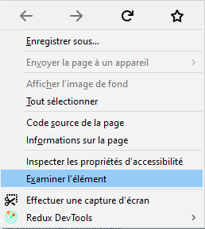
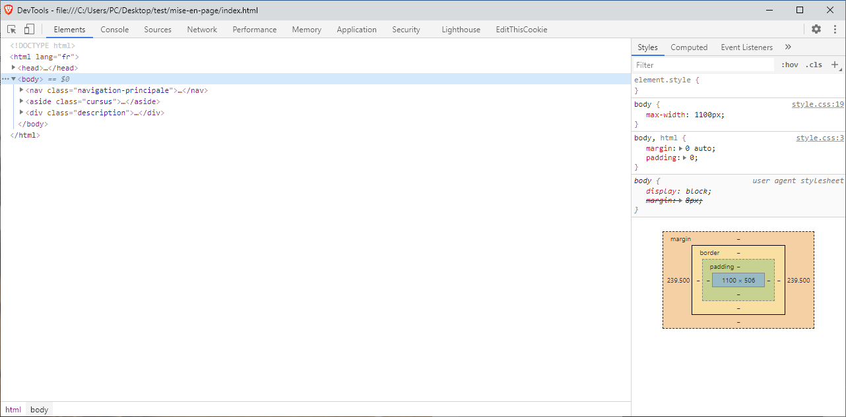
Console du navigateur
Accessible via la touche F12 (Win) ou clic droit > Inspecter / examiner l'élément n'importe où sur la page
Menu contextuel de Firefox
console du navigateur Brave
Sources :
https://developer.mozilla.org/en-US/docs/Tools/Web_Console/Keyboard_shortcuts
https://developers.google.com/web/tools/chrome-devtools/shortcuts
https://www.youtube.com/watch?v=TcTSqhpm80Y – anglais – présentation de fonctionnalités de la console
Notes:
Toutes les consoles web de navigateur fonctionnent plus ou moins de la même façon. Ce qui nous intéresse c'est l'onglet "inspecteur" (firefox) ou "Elements" (Chrome / Opera / Brave)
Sans surprise IE possède un inspecteur très limiter, à éviter sauf si on ne peut pas faire autrement

Slide 22
Console du navigateur
Outil "Sélection"
Permet de sélectionner un élément directement sur la page
Onglet Elements (Chrome) / Inspecteur (Firefox)
Affiche la page web courant du point de vue code HTML/CSS
Notes:
Durant ce cours, seul les trois premiers éléments nous intéressent (noms traduits par mes soins):
Sélectionner un élément
Barre d'outil mobile (à droite sous Firefox)
Elements

Slide 23
Console du navigateur
Code HTML de la page courante
L'élément en bleu est l'élément sélectionné
Déclarations CSS et sélecteurs CSS de l'élément sélectionné
Notes:
Durant ce cours, seul les trois premiers éléments nous intéressent (noms traduits par mes soins):
Sélectionner un élément
Barre d'outil mobile (à droite sous Firefox)
Elements

Slide 24
Console du navigateur
En double cliquant sur une balise, il est possible d'en éditer
  Le nom
  Les Attributs
  Le contenu (ajouter / supprimer) des balises
Possibilité d'éditer le CSS appliqué sur le panneau de droite
Sources :
https://developer.mozilla.org/en-US/docs/Tools/Web_Console/Keyboard_shortcuts
https://developers.google.com/web/tools/chrome-devtools/shortcuts
https://www.youtube.com/watch?v=TcTSqhpm80Y – anglais – présentation de fonctionnalités de la console
Notes:
Les changements effectués avec la console du navigateur sont locaux, ce n'est pas avec ça que vous allez hacker un site, au mieux vous ferez une bonne blague à un utilisateur non averti

Slide 25
Console du navigateur
Possibilité d'éditer le CSS appliqué sur le panneau de droite
  Ajout / retrait / modification sélecteurs CSS
  Ajout / retrait / modification propriétés CSS
  Modification valeur de propriétés CSS
Notes:
Les changements effectués avec la console du navigateur sont locaux, ce n'est pas avec ça que vous allez hacker un site, au mieux vous ferez une bonne blague à un utilisateur non averti

Slide 26
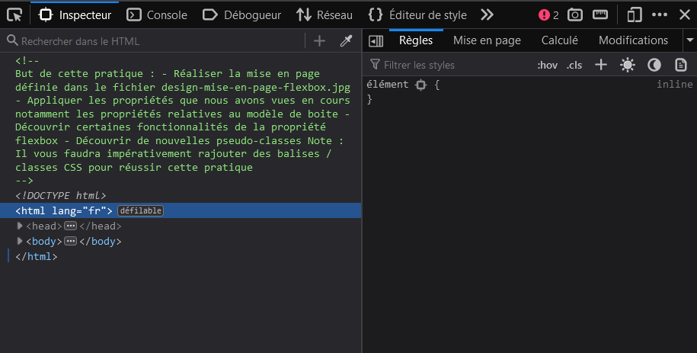
Console du navigateur – Mode sombre / clair
Active le mode clair
Active le mode sombre
N'oubliez pas de sélectionner un élément dans le panneau "Inspecteur" pour que les boutons soient visibles
Notes:
Les changements effectués avec la console du navigateur sont locaux, ce n'est pas avec ça que vous allez hacker un site, au mieux vous ferez une bonne blague à un utilisateur non averti

Slide 27
Console du navigateur – Pseudo-classes
Active/Désactive les pseudo-classes
N'oubliez pas de sélectionner un élément dans le panneau "Inspecteur" pour que les boutons soient visibles
Notes:
Les changements effectués avec la console du navigateur sont locaux, ce n'est pas avec ça que vous allez hacker un site, au mieux vous ferez une bonne blague à un utilisateur non averti

Slide 28
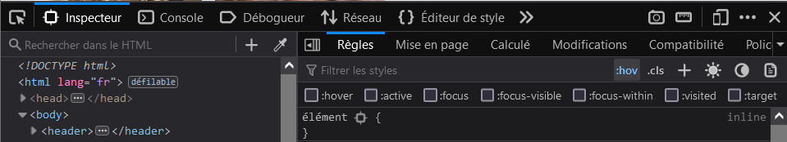
Console du navigateur – Pseudo-classes
Active / Désactive les pseudo-classes
N'oubliez pas de sélectionner un élément dans le panneau "Inspecteur" pour que les boutons soient visibles
Notes:
Les changements effectués avec la console du navigateur sont locaux, ce n'est pas avec ça que vous allez hacker un site, au mieux vous ferez une bonne blague à un utilisateur non averti

Slide 29
Console du navigateur - Fonctionnalités*
Modifier le code de la page
  HTML/CSS/javascript
Vérifier le contenu des requêtes serveurs
Auditer les performances du site web
Tester le mode responsive du site web
Outrepasser la désactivation du clic droit sur les sites web
* liste non exhaustive
Notes:
Les changements effectués avec la console du navigateur sont locaux, ce n'est pas avec ça que vous allez hacker un site, au mieux vous ferez une bonne blague à un utilisateur non averti

Slide 30
Console du navigateur – Attention : Self-XSS
Technique de hack visant à tromper la victime via la console du navigateur
  Ne copier-collez jamais du code que vous ne comprenez pas dans la console du navigateur
Sources :
https://en.wikipedia.org/wiki/Self-XSS – anglais
https://www.asafety.fr/vuln-exploit-poc/poc-xss-elever-et-exploiter-une-self-xss-via-wysinwyc/#Payload_Self-XSS_de_vol_de_credentiels – Exemples de failles liées à la console
Notes:
Les changements effectués avec la console du navigateur sont locaux, ce n'est pas avec ça que vous allez hacker un site, au mieux vous ferez une bonne blague à un utilisateur non averti

Slide 31
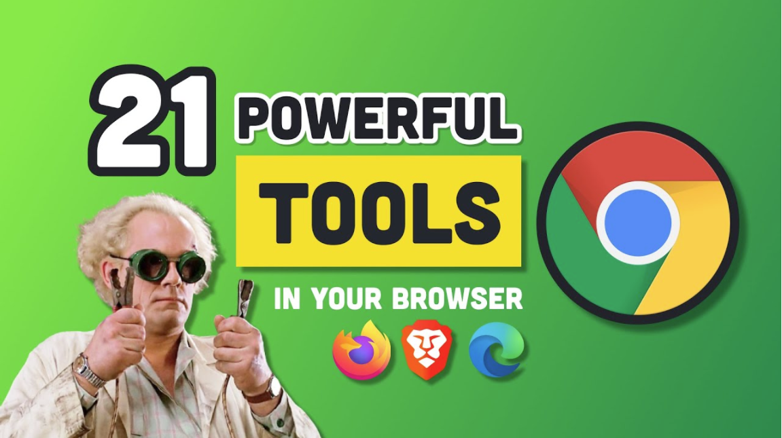
Console du navigateur
Vidéo de présentation en anglais
sur des fonctionnalités de la console
(cliquez sur l'image pour y accéder)
Sources :
https://developer.mozilla.org/en-US/docs/Tools/Web_Console/Keyboard_shortcuts
https://developers.google.com/web/tools/chrome-devtools/shortcuts
https://www.youtube.com/watch?v=TcTSqhpm80Y – anglais – présentation de fonctionnalités de la console
Notes:
Les changements effectués avec la console du navigateur sont locaux, ce n'est pas avec ça que vous allez hacker un site, au mieux vous ferez une bonne blague à un utilisateur non averti

Slide 32
Soyez malin/maligne utilisez la console du navigateur pour développer
Notes:
Les changements effectués avec la console du navigateur sont locaux, ce n'est pas avec ça que vous allez hacker un site, au mieux vous ferez une bonne blague à un utilisateur non averti

Slide 34
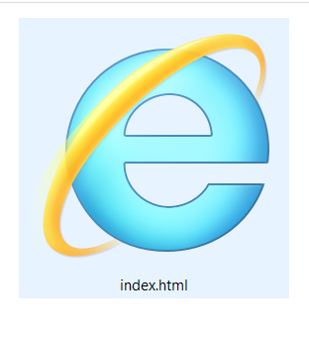
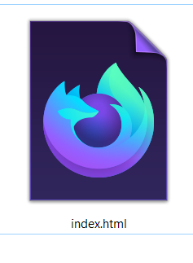
Définir Chrome ou Firefox comme navigateur par défaut
Internet Explorer est à éviter. On fait du code moderne. Assurez-vous bien d'ouvrir vos projets web avec Chrome, Safari ou Firefox
Mauvaise idée
Le fichier .html va s'afficher avec Internet Explorer, des comportements inattendus vont arriver
Bonne idée
Le fichier .html va s'afficher avec Firefox, tout devrait bien se passer

Slide 35
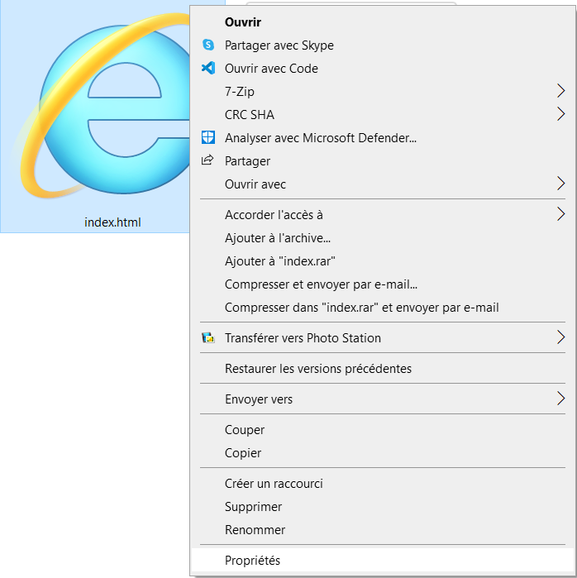
Définir Chrome ou Firefox comme navigateur par défaut
Faites un clic droit sur l'icône de fichier avec le logo d'Internet explorer et sélectionnez "Propriétés"

Slide 36
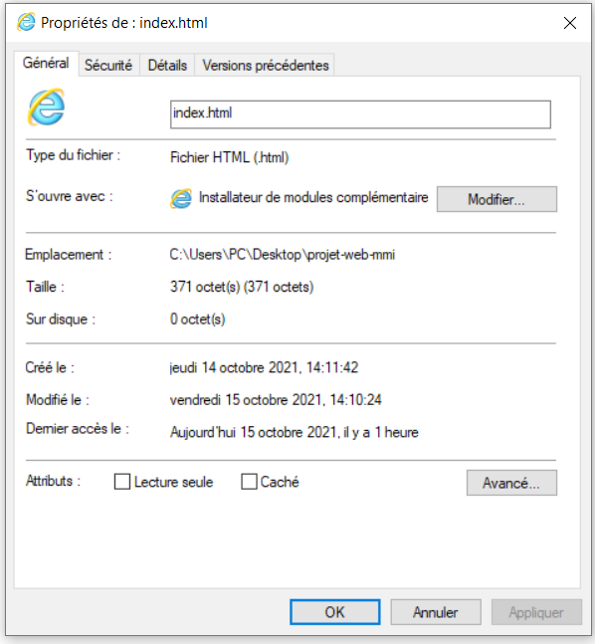
Définir Chrome ou Firefox comme navigateur par défaut
Sélectionnez le bouton "Modifier"

Slide 37
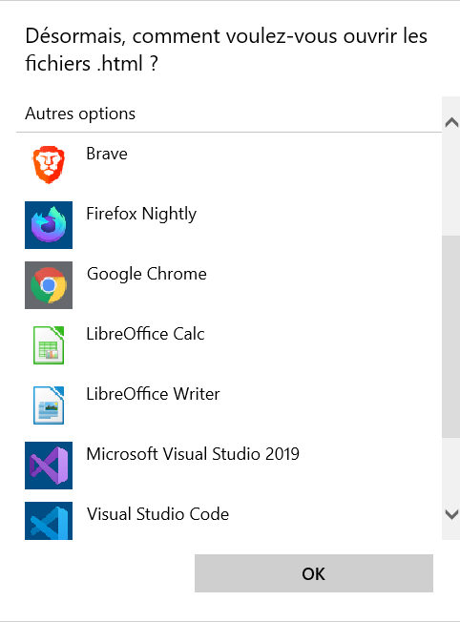
Définir Chrome ou Firefox comme navigateur par défaut
Sélectionnez votre navigateur préférez puis appuyez sur le bouton "OK" en bas de la popup

Slide 38
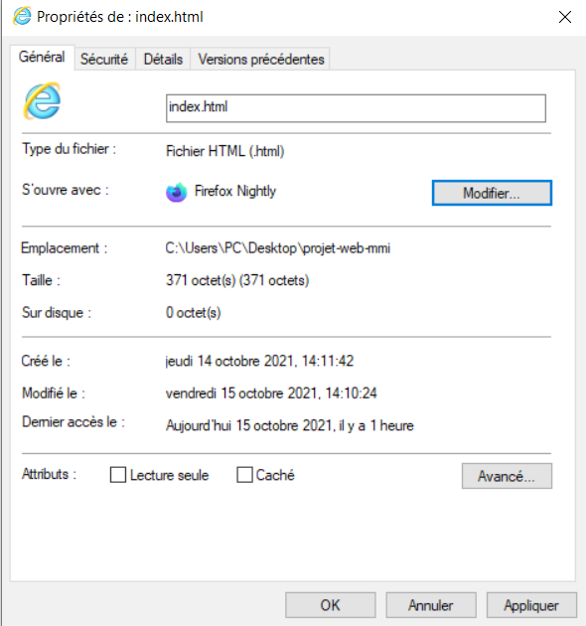
Définir Chrome ou Firefox comme navigateur par défaut
Nos fichiers .html sont prêts à être ouverts avec Firefox, il nous manque plus qu'à cliquer sur "Appliquer" (et fermer la fenêtre) ou "OK"

Slide 39
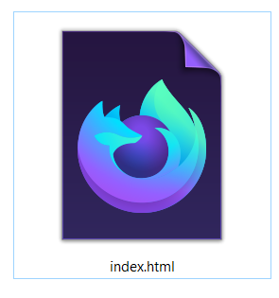
Définir Chrome ou Firefox comme navigateur par défaut
Voilà, tous nos fichiers ".html" vont s'ouvrir avec Firefox au double-clic

